Slide 1
Jeg er leder
Lederrollen betyder nye opgaver
Forventningerne ændres, både mine og andres
Hvordan udfylder jeg rollen?
Nye vinkler på hvordan du kan lede og skabe samarbejde og gode resultater for forretningen

Slide 2
Hvorfor tage et lederkursus hos ”Samarbejde i fokus”?
Formål: Klogere på dit eget ståsted som leder og skabe nye knager i dit hoved
Bevidsthed om din individuelle ledelsespraksis og hvordan din adfærd påvirker organisationen, arbejdsfællesskaber, dine medarbejdere og ikke mindst dig selv.
Refleksion over hvad der virker og hvor justering vil være nyttig – og at det ikke er det samme, som virker i alle situationer
Grundantagelserne om ledelses betydning er, at motivation og følgeskab er centrale (motivationsteoretikere som Deci & Ryan inddrages og følgeskabsbegreber som Relationelt følgeskab; Anerkendende og kommunikativt følgeskab; Strategisk og situationsbestemt følgeskab bringes i spil).
Kursets opbygning skaber refleksion
Kurset er bygget op omkring ledelsesteorier, som bl.a. anvendes på diplomuddannelse i ledelse. Teorierne skitseres kort og danner derefter grundlag for gennemgang af cases og øvelser. Gennem refleksioner over forskellige måder at lede på bliver du mere bedste om, hvordan du bliver den bedste udgave af dig selv som leder. Du får inspiration til at prøve nye tilgange i forskellige ledelsesopgaver, lære af din praksis og forbedre.

Slide 3
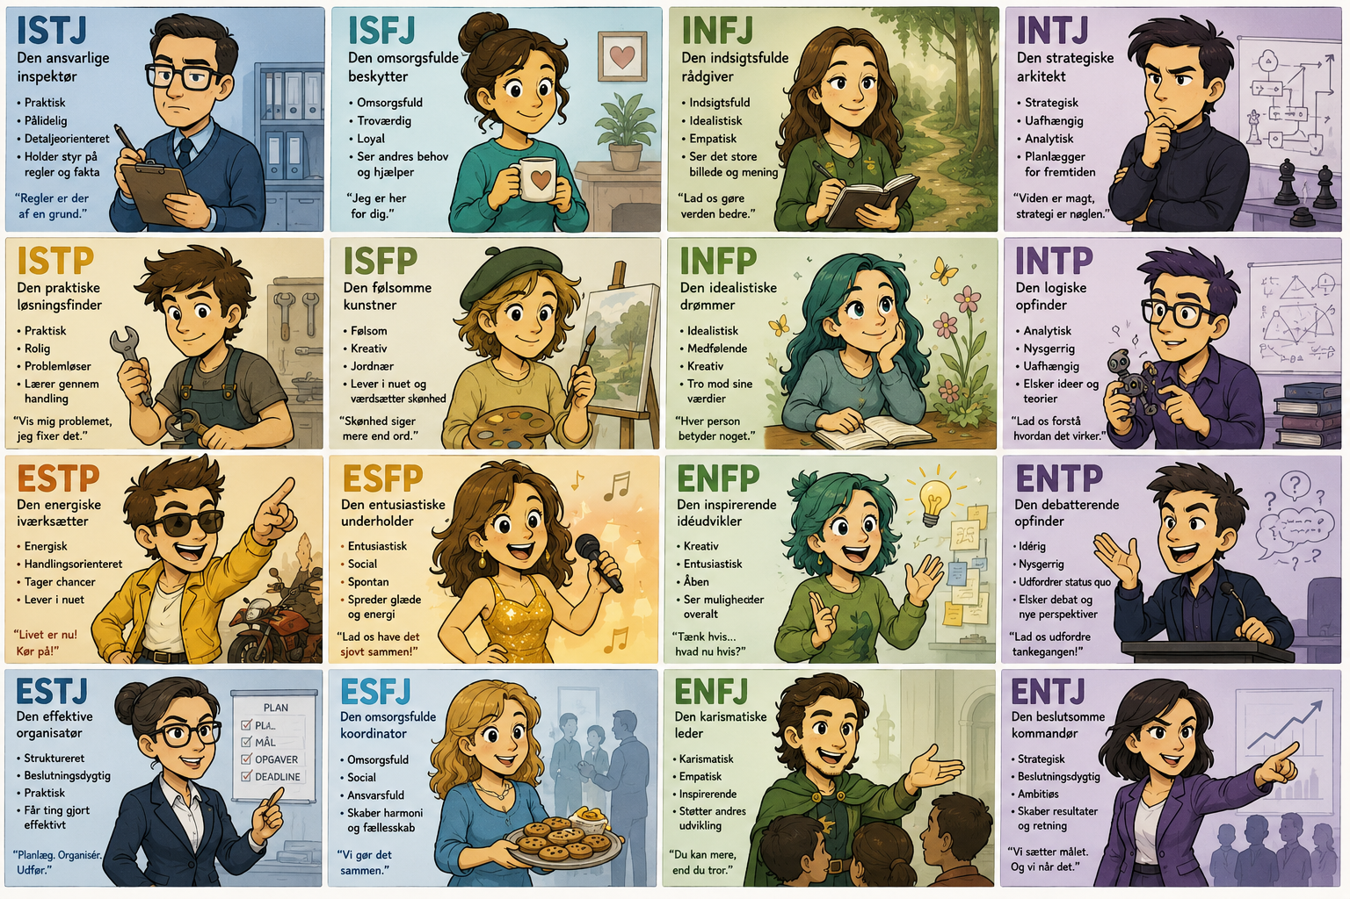
Personligheds profil
I gruppen laves en gennemgang af personlighedsprofilen Jungiansk Typeindidator. Deltagerne afklares i.f.t. egen profil og hvordan profilens foretrukne adfærd kommer til udtryk i det daglige.
Samtidig får deltagerne kendskab til andre profiler og hvordan medarbejdere, samarbejdspartnere, kunder kan have en anden foretrukne adfærd.
Profilerne anvendes gennem resten af kurset til at analysere forskellige situationer, som lederrollen bringer os ud i.

Slide 4
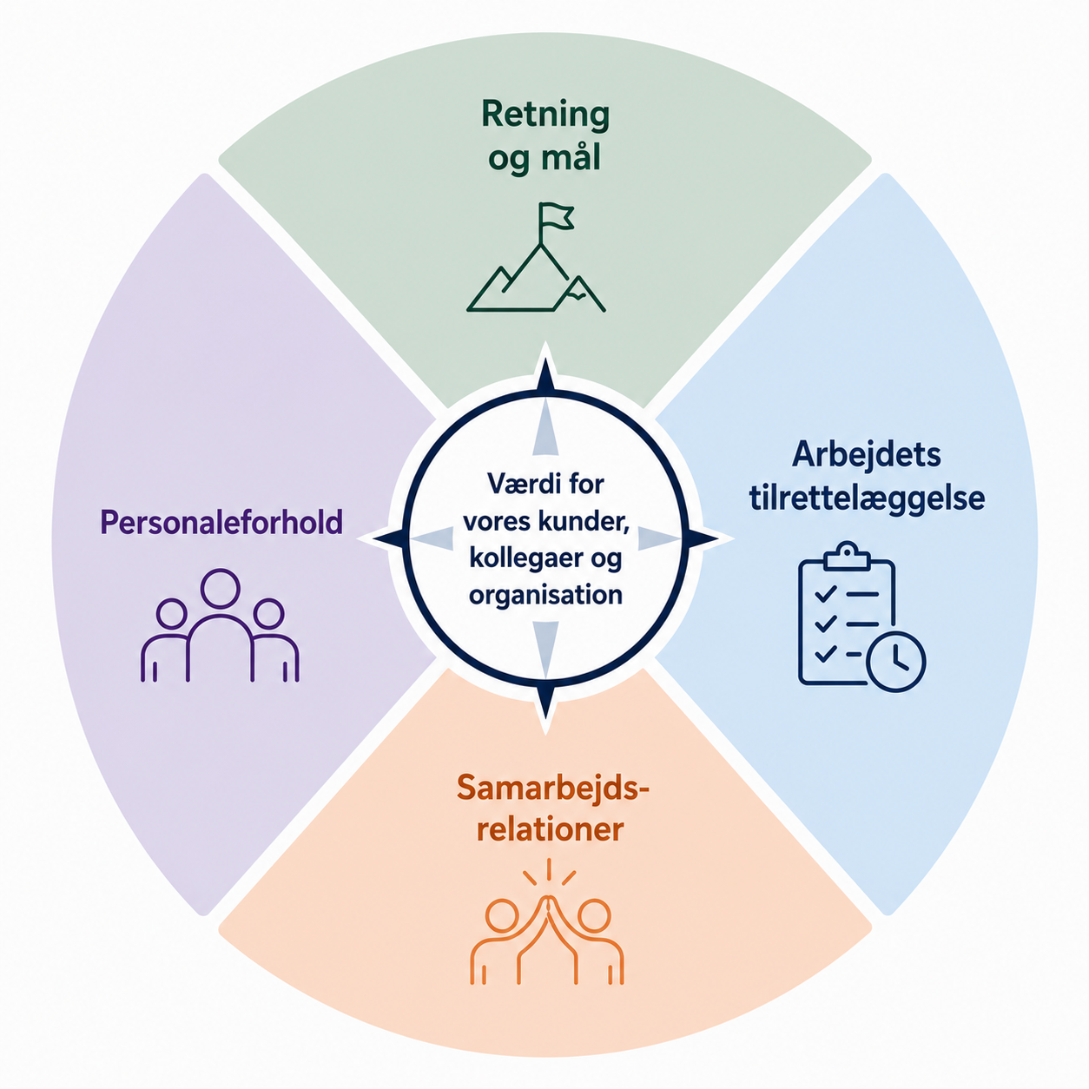
Analyseværktøj: 4 lederopgaver
På baggrund af nyere ledelsesteorier har jeg lavet et kompas over 4 hovedelementer i ledelse. De 4 elementer repræsenterer forskellige opgaver, som en leder skal håndtere. For hver opgave giver jeg et kort indblik i det teoretiske univers, men fokus er lagt på hvordan det kan omsættes til konkrete situationer i lederens hverdag.

Slide 5
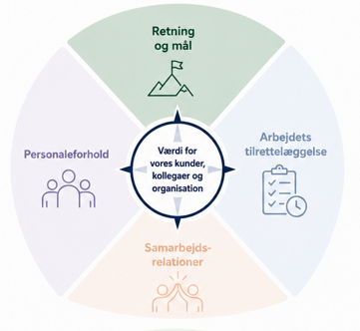
DEN FØRSTE Ledelsesopgave:
Sætte Retning og mål
Opgaven omfatte at få medarbejderne til at opleve sig som en del af firmaet – skabe identitet:
At kunne se mening i virksomhedens mission
At kunne se værdi af eget arbejde i.f.t. helheden
At have accept af virksomhedens værdier
At kunne se at opgavernes mål

Slide 6
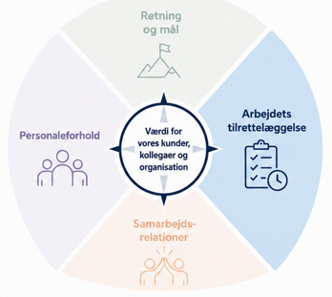
Den anden Ledelsesopgave
Arbejdets tilrettelæggelse
Stikord kan være:
Procedurer
Værktøj tilgængeligt
Arbejdsprocesser kendte – hvis krav
Prioritering kendt
Kvalitetskrav kendte
Delegering af ansvar
Rette kompetencer til stede
Notes:
Eksempler fra min fortid:
23 målepunkter i hjemmeplejen + Politiets resultatkontrakter (New Public Management)
Du skal gøre sådan her, når du skifter den lille…. (kontrollere og instruere)
Trivselsmålinger i KIT (Delegerende ledelse)
Har I nogle eksempler?

Slide 7
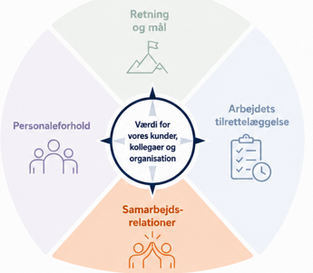
Den tredje Ledelsesopgave
Samarbejdsrelationer
Stikord kan være:
Arbejdsklima og tone er god og der er tillid
Medarbejdere skal indgå i arbejdsfællesskabet
Medarbejderne skal leve op til virksomhedens kultur
Medarbejderne skal have de rette kompetencer
Vi skal være ”den rette mængde” medarbejdere
Vi skal samarbejde med andre om den samlede opgaveløsning
Notes:
Eksempler fra min fortid:
Politiske mål: folkeskolens læreplaner udvides konstant – ikke tid til kerneopgaven
Vi skal have en it-strategi, hvor vi skal bruge agile projektledere

Slide 8
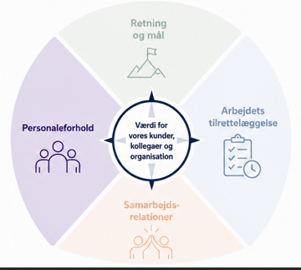
Den fjerde ledelsesopgave
Personaleforhold
Stikord kan være:
Løn – og ansættelsesforhold er fair
Føle sig sikker i sin faglighed og mulighed for at lære
Tilpasse udfordringer for medarbejdere
Gode forbilleder med sprog, påklædning, adfærd
Føle sig værdsat ved feedback, sparring, rette arbejdsopgaver
Tillid mellem leder og ansat
Anerkendelse af ekstra indsatser
Se hele medarbejderen, herunder hensyn til særlige forhold
Balance mellem arbejde og fritid
Notes:
Nu skal han også ud….!
Hun bliver jo aldrig rask og vi kan ikke bære fraværet
Han er virkelig irriterende. Men fagligt virkelig dygtig.

Slide 9
Fra teori til praksis læring
For hver ledelsesopgave giver jeg eksempler, som er hentet fra mine egne erfaringer med ledersparring og fra samtaler med mestre om deres udfordringer. Der kan også inddrages cases, som deltagerne medbringer.
Hvert ledelsesopgave afsluttes med en øvelse, hvor deltagerne sammen løser en opgave og de forskellige løsninger drøftes. Det er vigtigt at pointere, at der ikke er forkerte løsninger, men at forskellige løsninger kan virke i forskellige situationer. Deltagerne opfordres til at forholde sig til, hvad er opleves rigtigt for dem og deres forretning.
De to dage afsluttes med, at deltagerne laver en ”personlig kontrakt”, hvor de kan fokusere på egen fremtidig udvikling.
Notes:
Nu skal han også ud….!
Hun bliver jo aldrig rask og vi kan ikke bære fraværet
Han er virkelig irriterende. Men fagligt virkelig dygtig.

